Slide 1

Laborpraktikum
Deep Learning als Diagnosetool für Alzheimer

Slide 2
Inhalt
Überblick über Alzheimer
Deep Learning & Preprocessing
Erkenntnisse & Fazit
Notes:
-DL & Preprocessing = Material und Methoden

Slide 3
Überblick über Alzheimer

Slide 4
Herausforderungen
Gedächtnisverlust
Orientierungsprobleme
Veränderungen im Verhalten
⟹Fähigkeit, alltägliche Aufgaben zu bewältigen, wird beeinträchtigt
Notes:
-Form der Demenz
-bei fortgeschrittener Krankheit Neigung zu schwierigem Verhalten

Slide 5
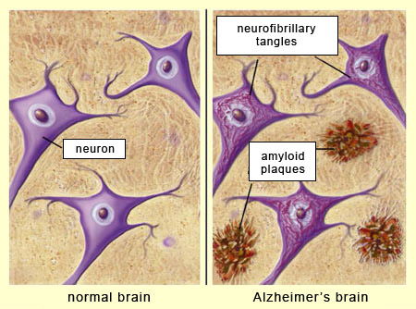
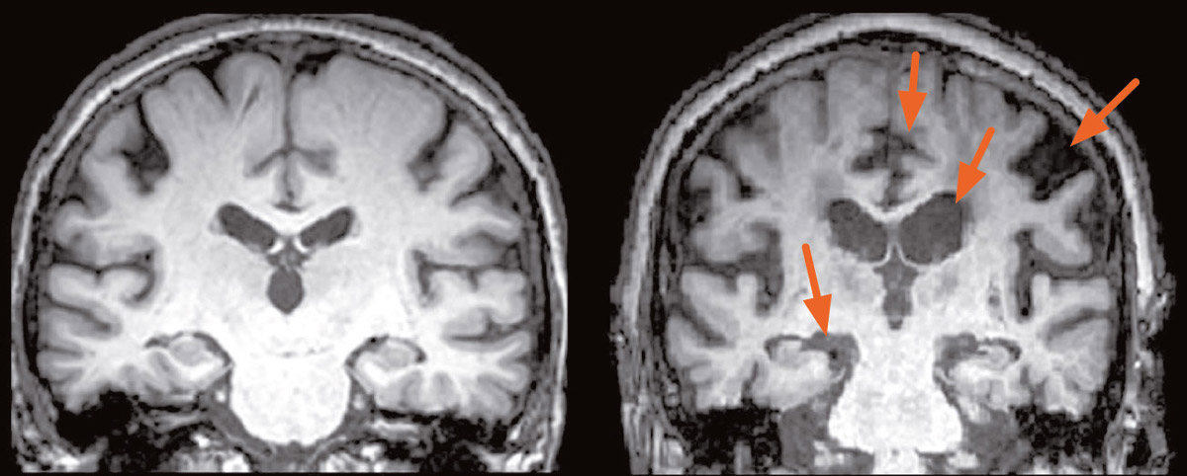
Mögliche Ursachen
Neurodegenerativ -> Zelltod
Neurofibrillen
Amyloid Plaque
[1] [2]
Notes:
Neurofibrillen:
-Gehören zum Cytoskelett der Nervenzelle
-Tau Protein Bestandteil dieser Fibrillen
->Fehlerhaftes Tau Protein bei Alzheimer führt zu Erliegen des Cytoskelettes und damit zur Degeneration der Neurone
-Fibrillen erst im Hypocampus -> Gedächtnisbildung und Lernen
Amyloid Plaque:
-APP durchspannt Membranen der Nervenzellen, kann durch Enzyme abgeschnitten warden und wird üblicherweise abgebaut
-Beta Plaques außerhalb der Nervenzellen
-Hier kann allerdings ein Ungleichgewicht entstehen und die Plaques lagern sich zusammen
-Plaques entwickeln sich nicht gleichzeitig mit den Fibrillen -> Isocortex und später Hippocampus
Krankheit kann sich nur entwickeln wenn beides vorliegt
Beta Amyloid Oligomere -> potentes ZNS Neurotoxin dass Langzeitpotenzierung verhindert und zu Zelltod führen kann
https://www.youtube.com/watch?v=paquj8hSdpc
https://www.ncbi.nlm.nih.gov/pmc/articles/PMC6004937/

Slide 6
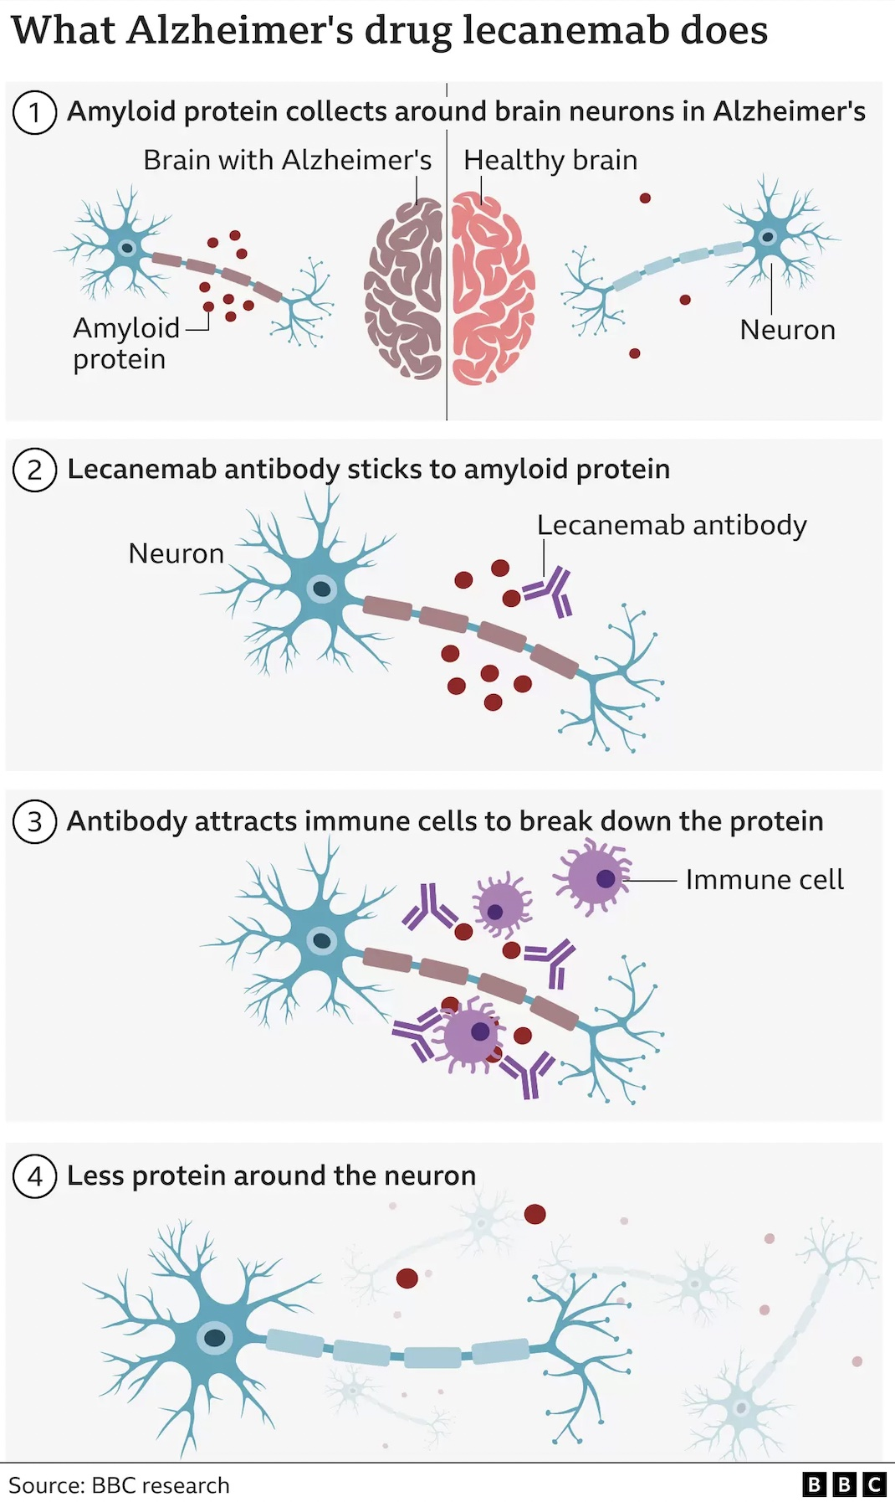
Therapieansätze
Lecanemab ⟹
Antidementiva
[3]
Notes:
Lecanemab https://www.openaccessgovernment.org/new-lecanemab-drug-slows-the-effects-of-alzheimers-disease/148464/
Antidementiva:
-beeinflussen Neurotransmitter
Beispiel:
-ACH zu wenig
-Acetylcholinesterasehemmer (Donepezil) als Medikament
-Abnahme der kognitiven Leistung wird verlangsamt
https://www.youtube.com/watch?v=Ue2j2PMUnSs
https://www.neurologen-und-psychiater-im-netz.org/psychiatrie-psychosomatik-psychotherapie/therapie/pharmakotherapie/antidementiva/

Slide 7
Schlussfolgerung
Frühzeitige Erkennung von großer Bedeutung, weil:
⟹Prozess nicht reversibel
⟹Symptomatiken nur so wirksam abgeschwächt werden können
Notes:
Verminderung der Plaques reicht nicht aus klinische Studien nicht erfolgreich

Slide 8
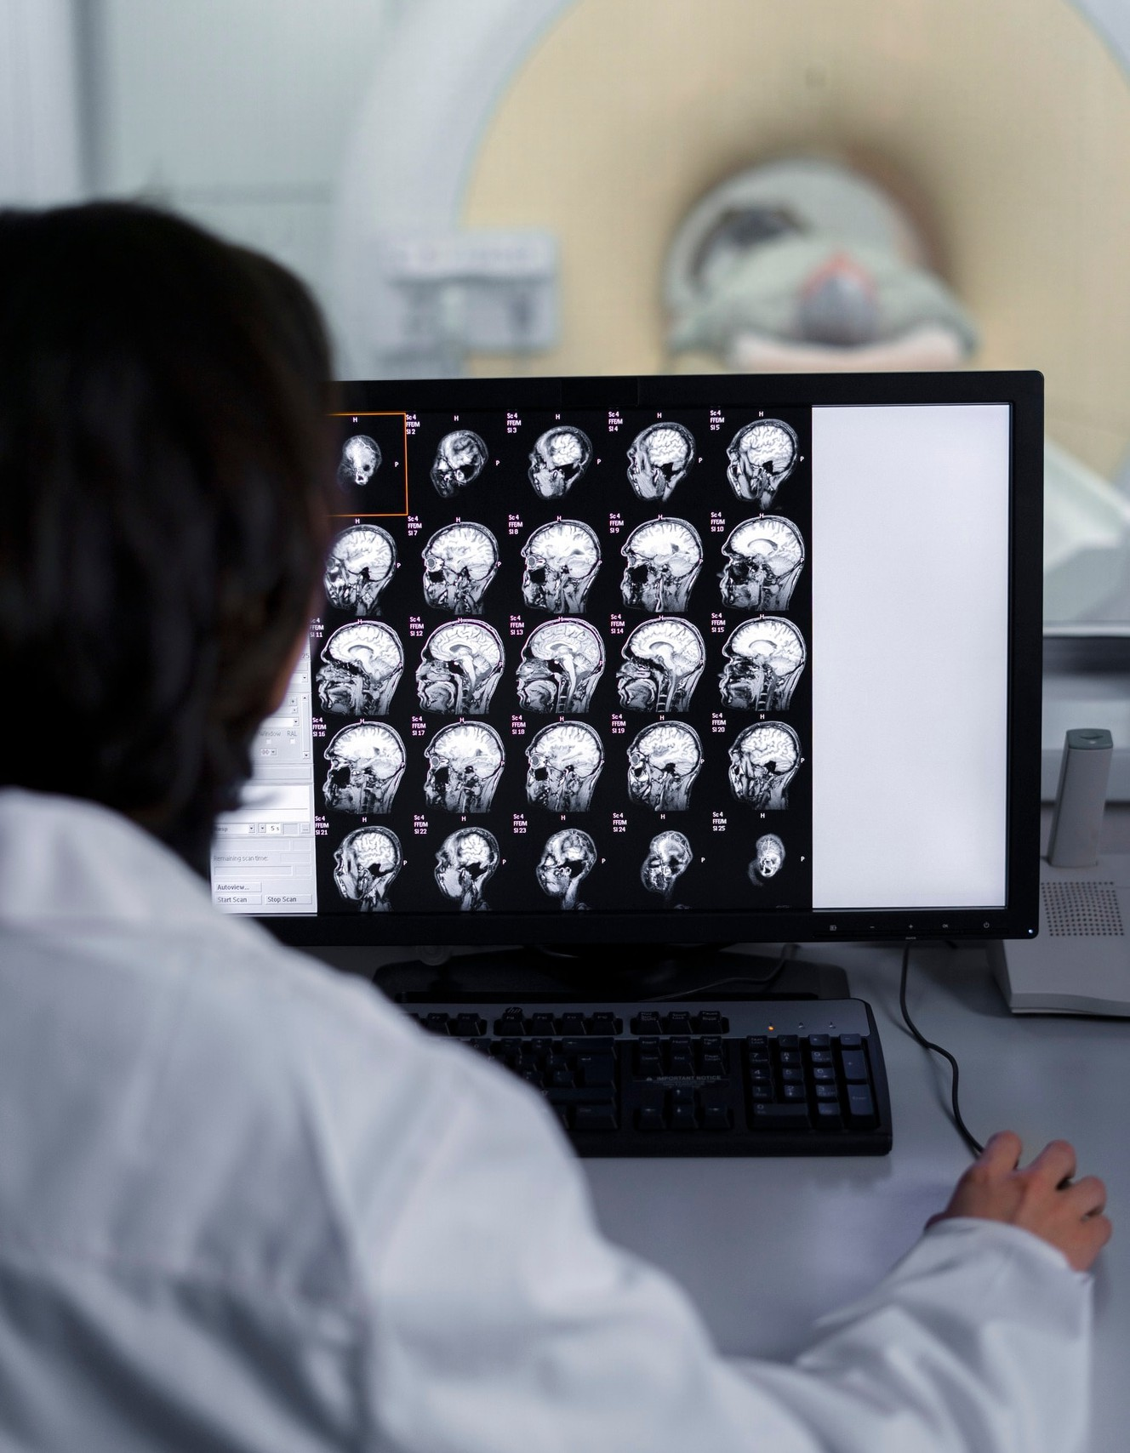
Alzheimer-Diagnose
Beruht auf klinischen Beobachtungen wie:
⟹Psychometrische Testungen
⟹Patientengespräche
⟹Bildgebende Verfahren
[4]
Notes:
Test der Gedächtnisleistung -> Zahlen merken etc

Slide 9
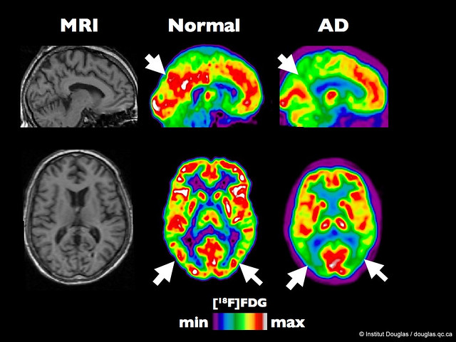
MRT-Bilder liefern detaillierte Informationen über die Gehirnstruktur ⟹können Anzeichen für Alzheimer aufzeigen
[9]
Notes:
-bisher schauen sich nur Ärzte diese Bilder an
-FDG = Glucoseverbrauch

Slide 10
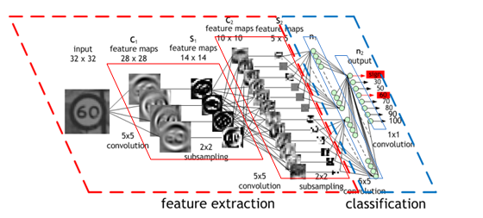
Convolutional Neural Networks
Form des maschinellen Lernens
Muster/Eigenschaften erkennen
Gut geeignet, um Strukturen in MRT-Bildern zu analysieren und Abnormalitäten zu identifizieren
[5]
Notes:
-nur kurze Zusammenfassung weil bekannt
-Dimensionsreduktion die die Merkmale hervorhebt

Slide 11
Wie präzise kann ein CNN Alzheimer vorhersagen?

Slide 12
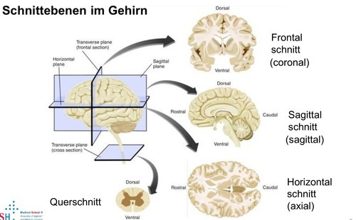
Daten
ADNI Stiftung
Drei Schnittebenen inclusive labels
[6]
Notes:
ADNI: Stiftung in USA die Daten sammelt, will so Forschung voranbringen

Slide 13
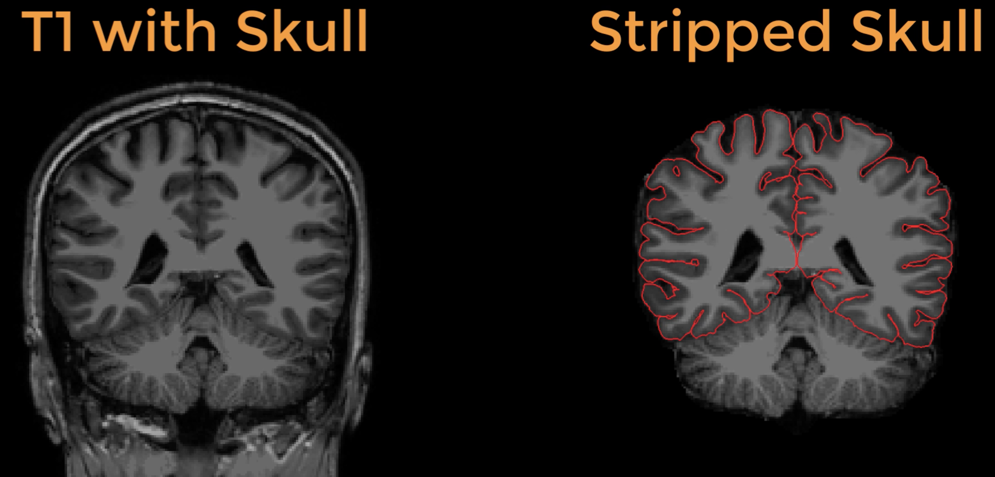
Preprocessing
NPPY für skull stripping, bias field corretion
Extraktion von kleineren Würfeln aus großem 3D MRT-Bild (256x256x256 ⟹ 32x32x32)
Normalisierung der Pixelwerte (0-255 -> 0-1)
[7]
Notes:
-Bilder müssen vorbearbeitet werden
-Cluster zum Rechnen

Slide 14
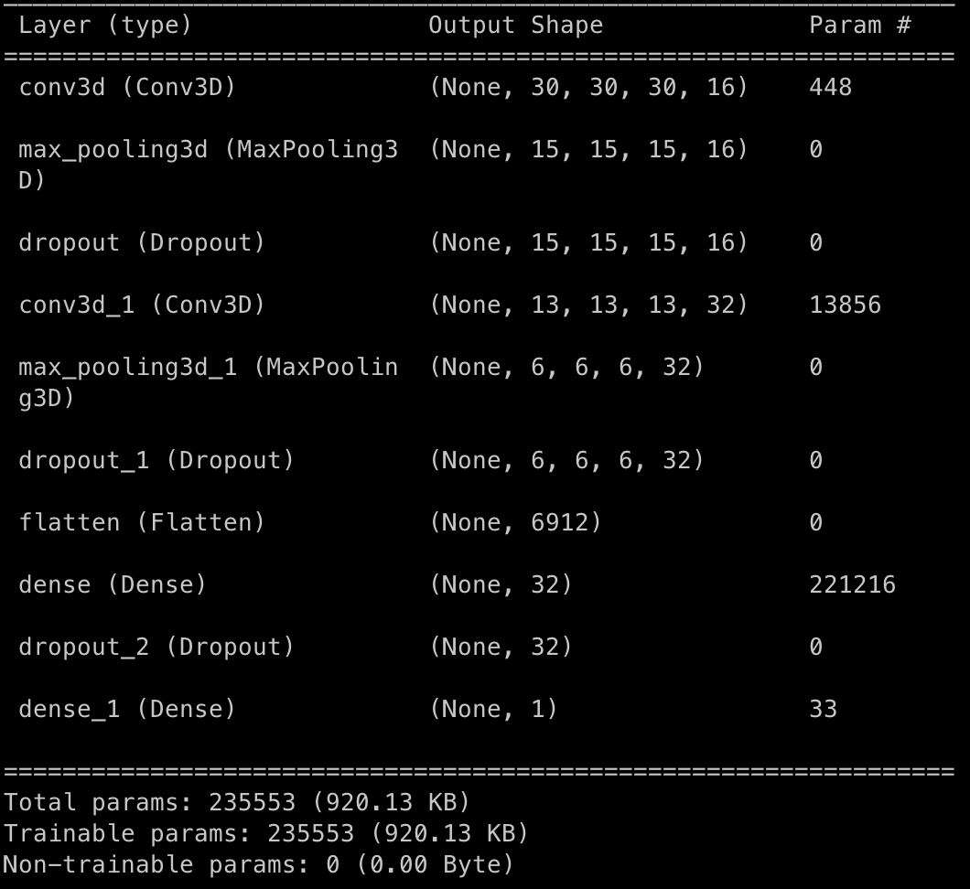
Modellarchitektur

Slide 15
Resultate & Metriken
Coronal
Coronal & Sagittal
Coronal & Sagittal & Axial
Notes:
-Menge der Daten trotzdem zu groß
-for loop über die ordner mit den schnittebenen, wurde nacheinander trainiert

Slide 16
Erkenntnisse & Fazit

Slide 17
Anwendung von DL auf MRT-Bilder
bringt verschiedene Herausforderungen mit sich:
Notwendigkeit großer und qualitativ hochwertiger Datensätze
Interpretierbarkeit der Ergebnisse
ethische Bedenken im Zusammenhang mit der Vertraulichkeit von Patientendaten
Notes:
-A und O sind Daten, Stiftungen wie ADNI sehr hilfreich
-Großes Bedenken in der Bevölkerung bezüglich dieser Technik, Aufklärung fehlt
-Datenschutz -> einfach zu lösen mMn

Slide 18
Anwendung von DL auf MRT-Bilder
Bietet folgende Vorteile:
Präzisere Diagnose
Potenziell frühere Diagnose
Personalisiertere Behandlung
⟹Verbesserung der Lebensqualität

Slide 19
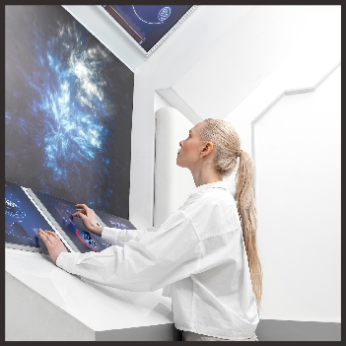
Klinische Implementierung
Erfordert:
sorgfältige Validierung
Integration in bestehende medizinische Abläufe
Schulung von medizinischem Personal
⟹erfolgreiche Implementierung wird die Diagnosemöglichkeiten erweitern & Patientenversorgung verbessern
Eure Meinung?
[8]
Notes:
-Integration von Informatikern in Radiologien?
-mMn als zusätzliches tool definitive sinnvoll

Slide 20
Takeaways aus dem Praktikum
Deep Learning Projekt für Bilder
Tieferes Verständnis für CNNs
Umgang mit Slurm und Cluster Computing
KI in der Medizin interessant für Promotion/Beruf
Notes:
-workflow besser verstanden

Slide 21
Vielen Dank für die Aufmerksamkeit
Fragen?

Slide 22
Quellen
[1] https://www.wista.de/en/news-press/news/dem-vergessen-auf-der-spur
[2] https://thebrain.mcgill.ca/flash/d/d_08/d_08_cl/d_08_cl_alz/d_08_cl_alz.html
[3] https://www.openaccessgovernment.org/new-lecanemab-drug-slows-the-effects-of-alzheimers-disease/148464/
[4]
[5] https://developer.nvidia.com/discover/convolutional-neural-network
[6] https://quizlet.com/de/520168465/neuroanatomie-gehirn-flash-cards/
[7] https://andysbrainbook.readthedocs.io/en/latest/FreeSurfer/FS_ShortCourse/FS_13_PialSurface.html
[8]
[9] https://www.kompetenznetz-demenzen.de/bildgebende-verfahren.html

